Slide 1


EXERCÍCIOS DE DATASET
Do livro Head on Machine Learning with Scikit-Learn, Keras e Tensor Flow de Aurélien Geron, Capítulo 2 páginas 35 à 55.

Slide 2

DANIEL ROSARIO BACHIEGA
GLEDSON FRANCISCO DA SILVA
GLEICIELE SOUZA LOURENÇO
GUSTAVO LOPES HOKAMA PEREIRA
NILO CHRISTIAN FRANÇA DA SILVA
MEMBROS
This Photo by Unknown author is licensed under CC BY.

Slide 3

O QUE SÃO E FAZEM AS BIBLIOTECAS/ FRAMEWORKS EM PYTHON...

Slide 4
PANDAS
A biblioteca Pandas é uma biblioteca Python para análise de dados. Seu nome é derivado do termo "dados em painel", que é um termo econométrico usado para se referir a conjuntos de dados estruturados multidimensionais.
O Pandas é construído com base em duas bibliotecas mais famosas do Python: matplotlib para visualização de dados e NumPy para operações matemáticas.

Slide 5
SCIKIT-LEARN
O scikit-learn é uma biblioteca da linguagem Python desenvolvida especificamente para aplicação prática de machine learning. Esta biblioteca dispõe de ferramentas simples e eficientes para análise preditiva de dados, é reutilizável em diferentes situações, possui código aberto, sendo acessível a todos e foi construída sobre os pacotes NumPy, SciPy e matplotilib.
Principais aplicações
• Pré-processamento
• Classificação
• Regressão
• Clustering
• Redução da dimensionalidade
• Ajuste de parâmetros.

Slide 6
TENSOR-FLOW
TensorFlow é uma biblioteca de código aberto compatível com Python para cálculos numéricos para tornar o aprendizado de máquina mais rápido e fácil.
O TensorFlow pode treinar e executar redes neurais profundas para classificação de dígitos manuscritos, reconhecimento de imagem, incorporação de palavras, redes neurais recorrentes, modelos de sequência a sequência para tradução automática, processamento de linguagem natural e simulação com base em equações diferenciais parciais. Mais importante ainda, o TensorFlow oferece suporte a previsões de produção em grande escala e usa o mesmo modelo para treinamento.

Slide 7
KERAS
Keras é uma biblioteca de rede neural de código aberto escrita em Python. Ele pode ser executado em cima do TensorFlow, Microsoft Cognitive Toolkit, R, Theano ou PlaidML. Projetado para permitir a experimentação rápida de redes neurais profundas, ele se concentra na facilidade de uso, modularidade e escalabilidade.
Keras contém uma série de funções usadas para construir partes importantes de redes neurais, como camadas, funções de perda, funções de ativação, otimizadores etc.

Slide 8
CARACTERIZAÇÃO DOS ATRIBUTOS DATASET
Os atributos podem ser classificados:
Numéricos: são quantitativos além de serem usados para realizar funções aritméticas, além de possuírem dois subgrupos:
Qualitativos Contínuos: Valores Infinitos, utilizados principalmente com números reais,
Discretos: Valores finitos, por exemplo "Idade"
Categóricos: Usados para identificar uma determinada categoria após a realização de observação, além disso ela possui subgrupos:
Nominais: São usados quando a categorias que não podem ser mensuradas, tal como cor de cabelo ou tipo sanguíneo.
Ordinais: São usados quando existe uma ordenação na categoria, por exemplo escolaridade (1,2 e 3)

Slide 9

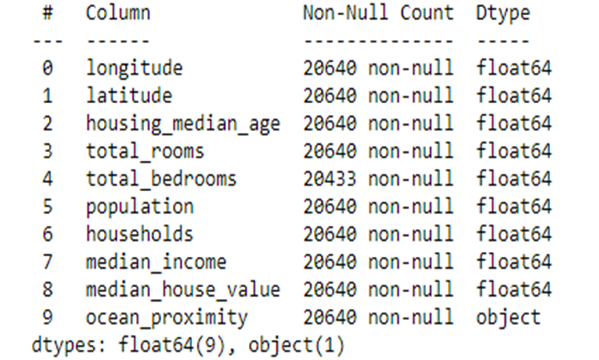



INFORME DO REGISTRO DE DATASET

Slide 10
Estatísticas de Population
Quantidade de dados | Média Aritmética | DESVIO PADRÃO
20640 | 14254,76744 | 11324,34688
Valor Mínimo | Valor máximo | QUARTIL 1 | MEDIANA | QUARTIL 3
30 | 356820 | 7870 | 11660 | 17250

Slide 11
CARACTERIZAÇÃO DO ATRIBUTOS DATASET
Respostas 1 DS=População; Qtd=20640; MA=14254,76744
Resposta 3 Q1=7870 Q2=11660 Q3=17250
Respostas 2 DP=11324,34688; Vmin=30; Vmax=356820
Dados Selecionados, Quantidade e Média Aritmética
Desvio Padrão, Valor Mínimo e Máximo
Quartil – Primeiro, Segundo(Mediana) e Terceiro

Slide 12
OPCIONAL
É possível fazer uma análise de correlação entre dois atributos do dataset?
Se sim, selecionar dois atributos, calcular e mostrar o valor da correlação.
Qual é a interpretação do valor de correlação?

Slide 13
REPLICA DO CÓDIGO
EXPLICADO PASSO A PASSO

Slide 14
REFERÊNCIAS
Scikit-Learn: https://www.youtube.com/watch?v=39HBlzFV9vk
Pandas: https://www.youtube.com/watch?v=yCtiqMRt4TQ
Tensor-Flow: https://www.youtube.com/watch?v=2eYLt1NA4Ss
Keras: https://www.youtube.com/watch?v=dQPJZa_-FcU
https://blog.hdstore.com.br/o-que-e-o-tensorflow/
https://didatica.tech/a-biblioteca-scikit-learn-pyhton-para-machine-learning/
https://webcache.googleusercontent.com/search?q=cache:NRdz4oHz7AAJ:https://www.inatel.br/docentes/felipefigueiredo/mestrado/tp555-inteligencia-artificial-e-machine-learning/61-tp555-introducao-handouts/file+&cd=6&hl=pt-BR&ct=clnk&gl=br
https://www.voitto.com.br/blog/artigo/biblioteca-pandas

Slide 15

FRASES MOTIVACIONAIS
Não deixe uma frase motivacional, melhorar seu dia de merda
Procure saber se algo é impossivel, porque dai não precisar nem tentar
O não você já tem, busque a humilhação
Desistir é para o fracos, o ideal é nem tentar
Sem lutas, não há derrotas
Não importa as escolhas que você faça, estará ferrado do mesmo jeito
Seja o protagonista do seu fracasso
This Photo by Unknown author is licensed under CC BY-SA-NC.

